Slide 1
Keras와 함께 하는 딥러닝 기초
이정근
소프트웨어 융합 대학 (School of Software)
JeongGun.Lee@hallym.ac.kr / www.onchip.net

Slide 2
Convolutional Neural Networks (CNN)

Slide 3
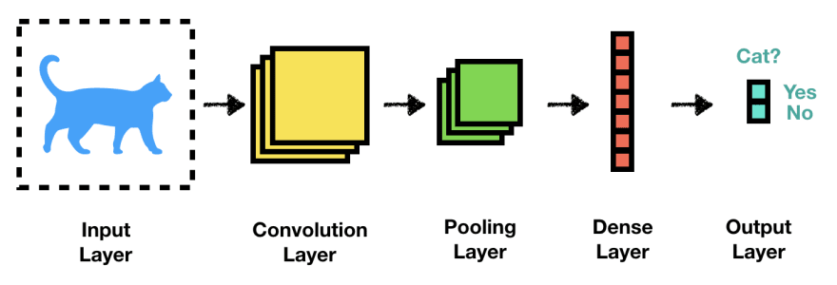
Keras 딥러닝: CNN 동작 원리
https://github.com/jeonggunlee/DeepLearningBasics/blob/master/Lab07_introduction_to_convnets.ipynb
* https://github.com/rickiepark/deep-learning-with-python-notebooks

Slide 4
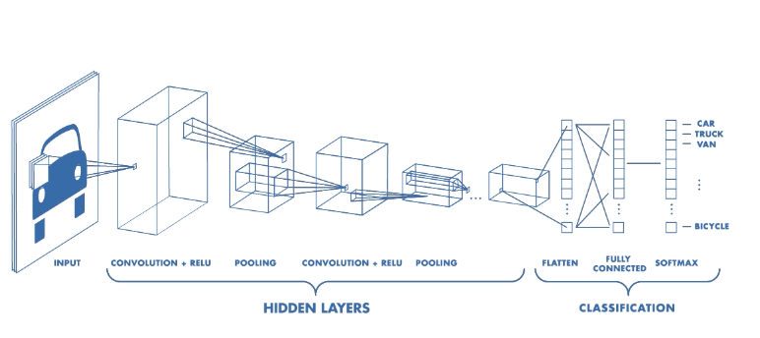
Keras 딥러닝: CNN 동작 원리
model = models.Sequential()
model.add(layers.Conv2D(32, (3, 3),
activation='relu', input_shape=(28, 28, 1)))
model.add(layers.MaxPooling2D((2, 2)))
model.add(layers.Conv2D(64, (3, 3), activation='relu'))
model.add(layers.MaxPooling2D((2, 2)))
model.add(layers.Conv2D(64, (3, 3), activation='relu'))
model.add(layers.Flatten())
model.add(layers.Dense(64, activation='relu'))
model.add(layers.Dense(10, activation='softmax'))
https://github.com/jeonggunlee/DeepLearningBasics/blob/master/Lab07_introduction_to_convnets.ipynb
* https://github.com/rickiepark/deep-learning-with-python-notebooks

Slide 5
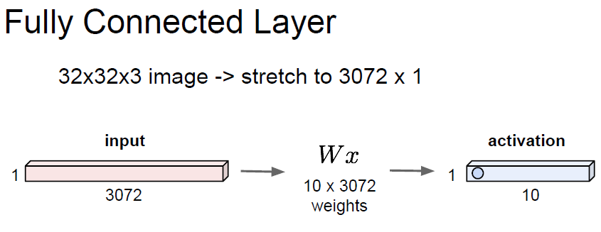
Keras 딥러닝: CNN 동작 원리

Slide 6
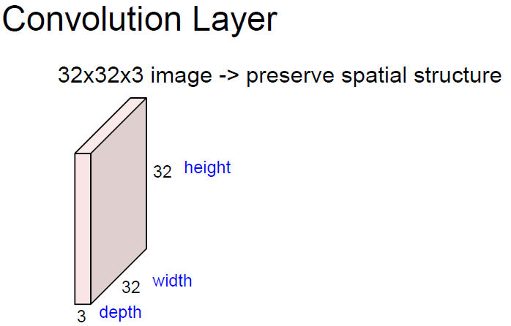
Keras 딥러닝: CNN 동작 원리

Slide 7
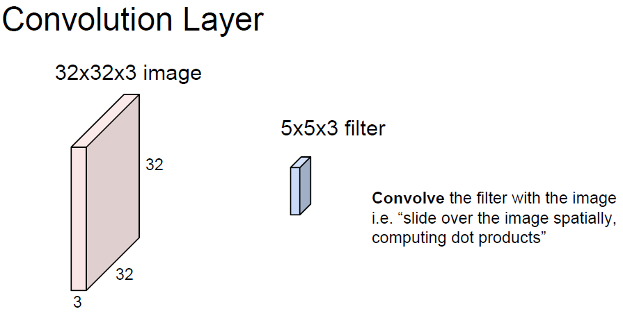
Keras 딥러닝: CNN 동작 원리

Slide 8
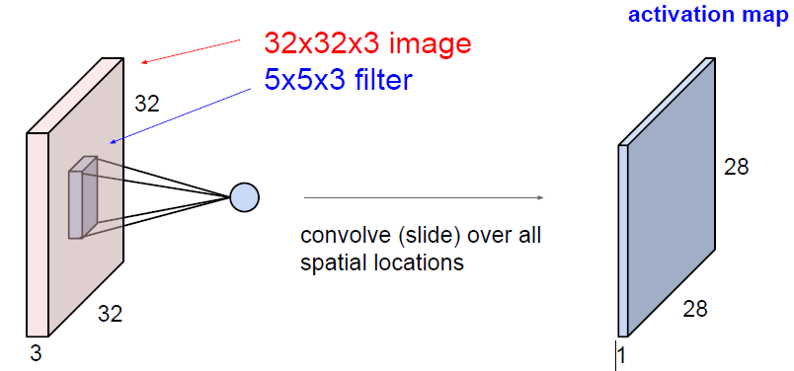
Keras 딥러닝: CNN 동작 원리

Slide 9
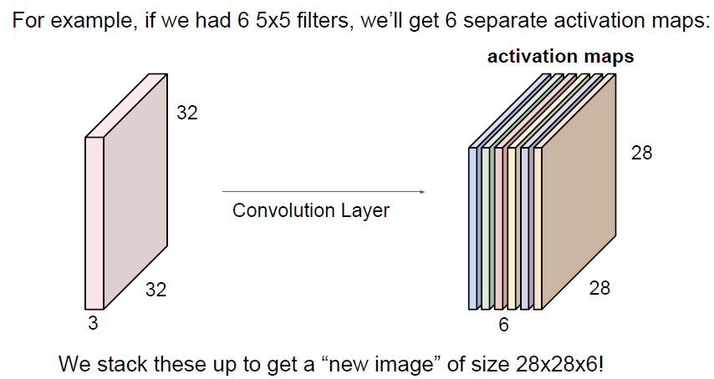
Keras 딥러닝: CNN 동작 원리

Slide 10
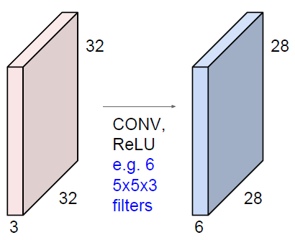
Keras 딥러닝: CNN 동작 원리

Slide 11
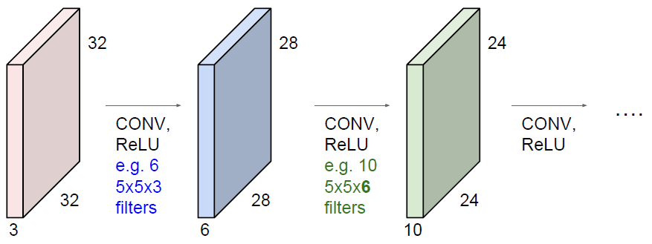
Keras 딥러닝: CNN 동작 원리

Slide 12
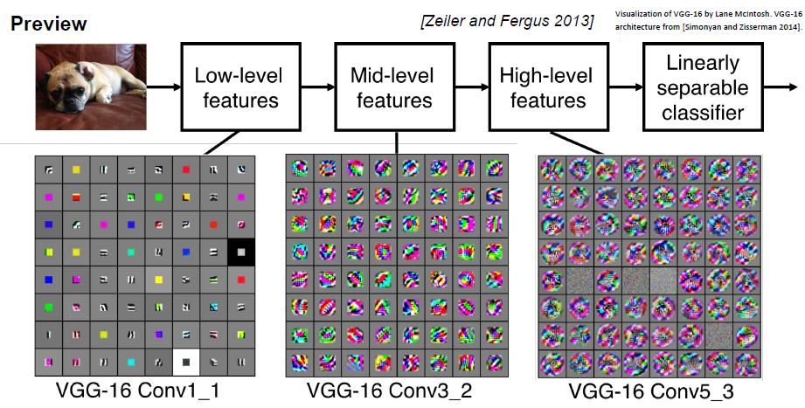
Keras 딥러닝: CNN 동작 원리

Slide 13
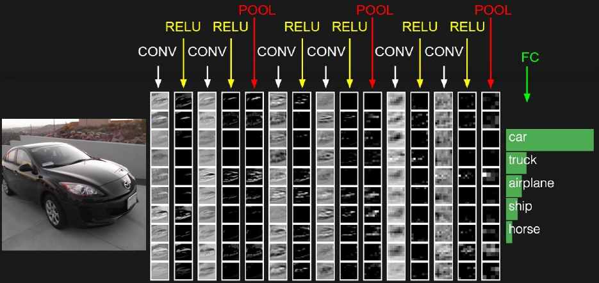
Keras 딥러닝: CNN 동작 원리

Slide 14
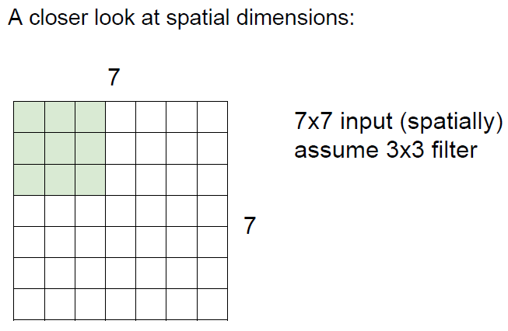
Keras 딥러닝: CNN 동작 원리

Slide 15
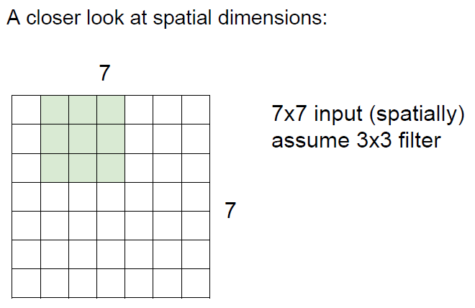
Keras 딥러닝: CNN 동작 원리

Slide 16
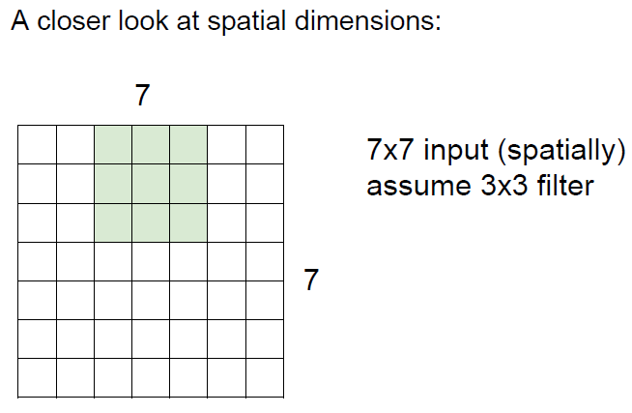
Keras 딥러닝: CNN 동작 원리

Slide 17
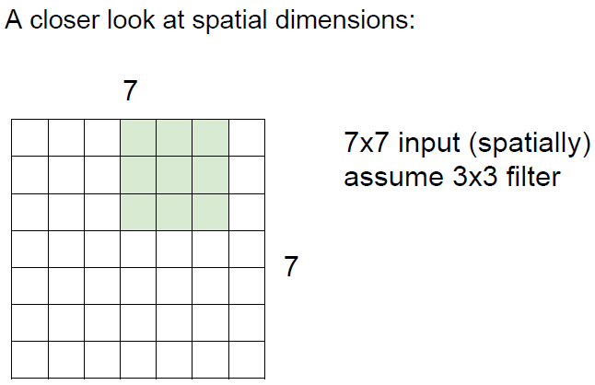
Keras 딥러닝: CNN 동작 원리

Slide 18
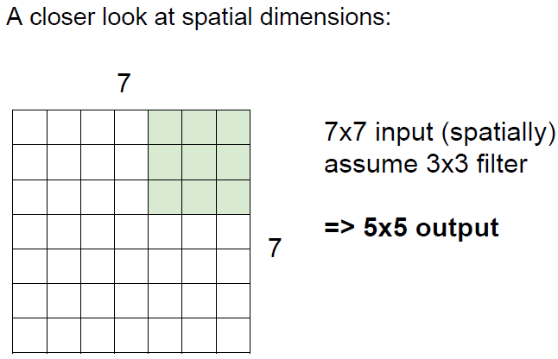
Keras 딥러닝: CNN 동작 원리

Slide 19
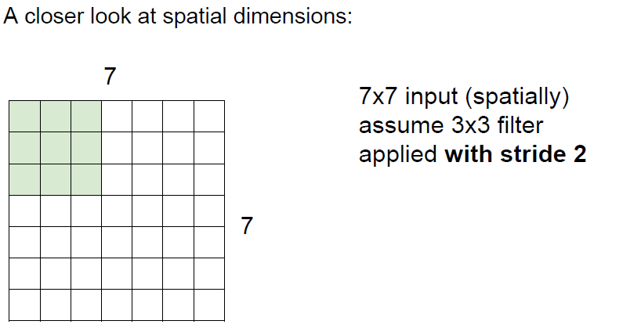
Keras 딥러닝: CNN 동작 원리

Slide 20
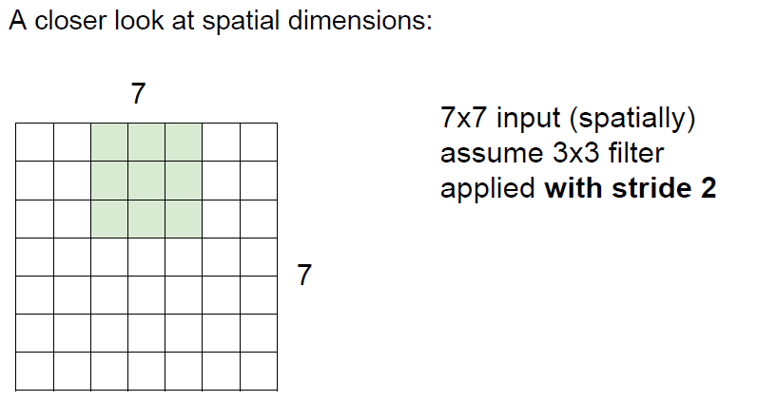
Keras 딥러닝: CNN 동작 원리

Slide 21
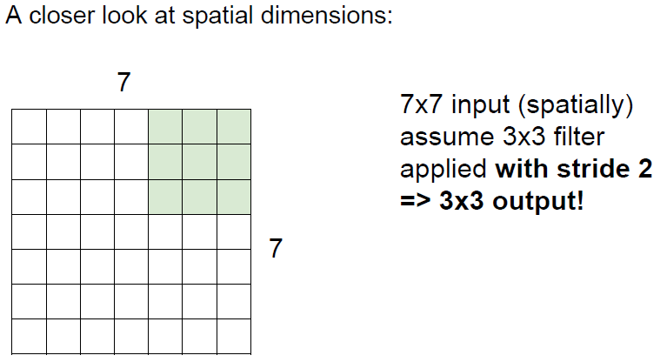
Keras 딥러닝: CNN 동작 원리

Slide 22
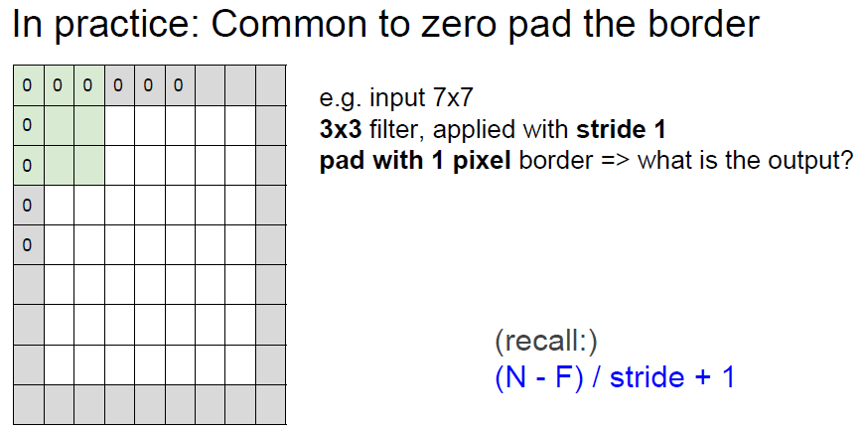
Keras 딥러닝: CNN 동작 원리

Slide 23
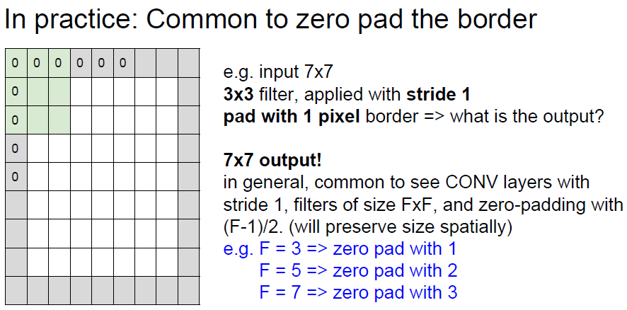
Keras 딥러닝: CNN 동작 원리

Slide 24
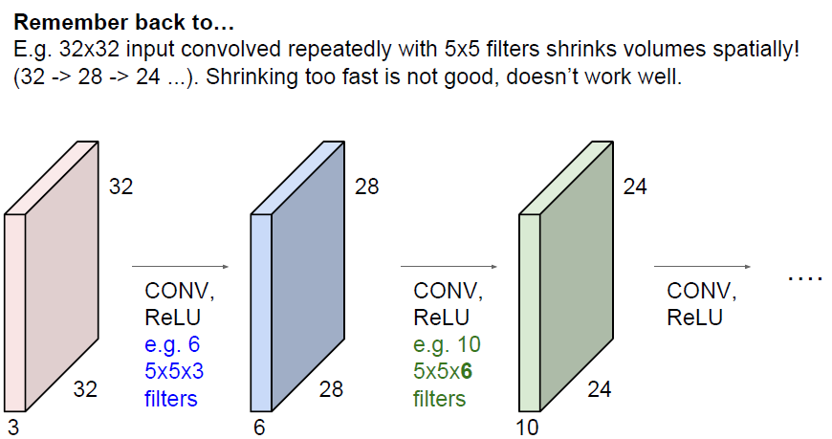
Keras 딥러닝: CNN 동작 원리

Slide 25
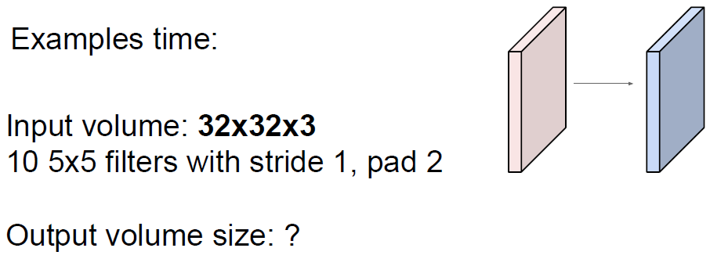
Keras 딥러닝: CNN 동작 원리

Slide 26
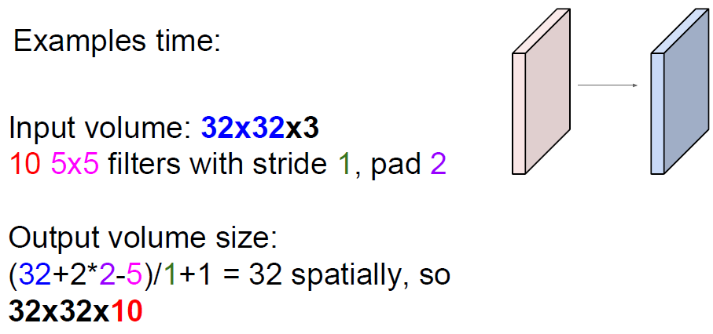
Keras 딥러닝: CNN 동작 원리

Slide 27
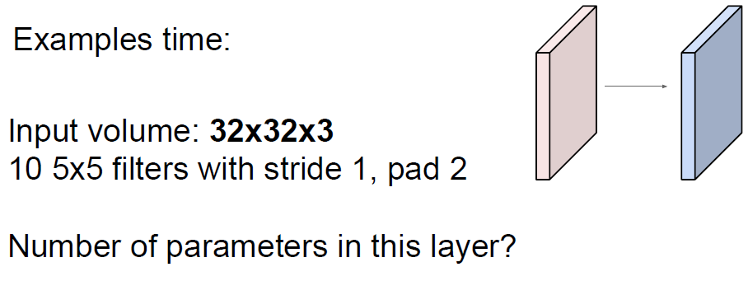
Keras 딥러닝: CNN 동작 원리

Slide 28
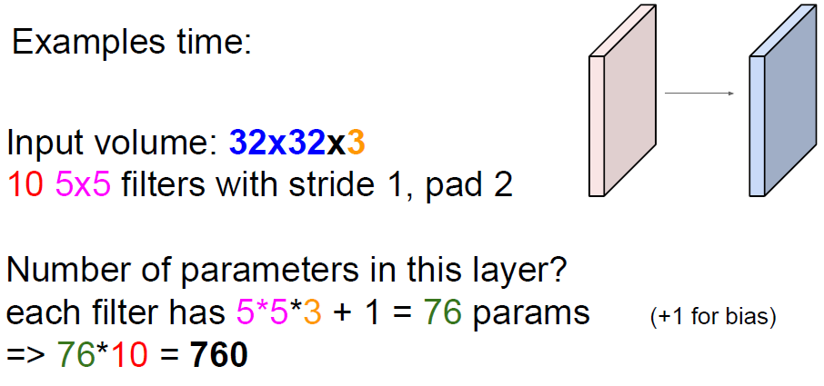
Keras 딥러닝: CNN 동작 원리

Slide 29
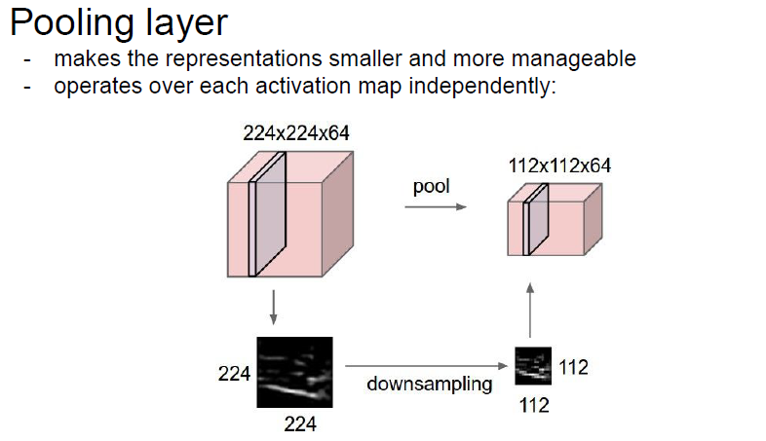
Keras 딥러닝: CNN 동작 원리

Slide 30
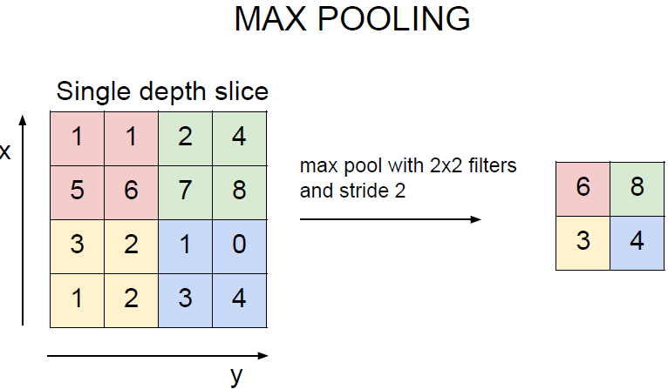
Keras 딥러닝: CNN 동작 원리

